Slide 1
視窗程式設計
作業七：簡易小畫家
元智資工

Slide 2
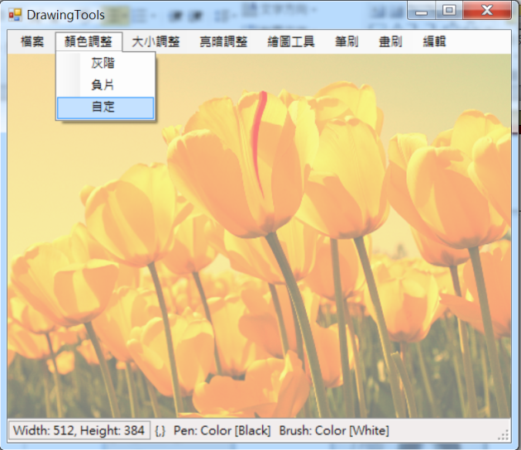
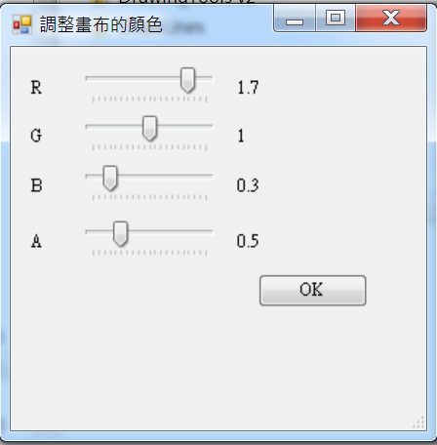
作業七：簡易小畫家
擴充上課的簡易小畫家程式
  新增表單讓使用者可自定調整R、G、B、A的調整值(0~2)， 預設為1

Slide 3
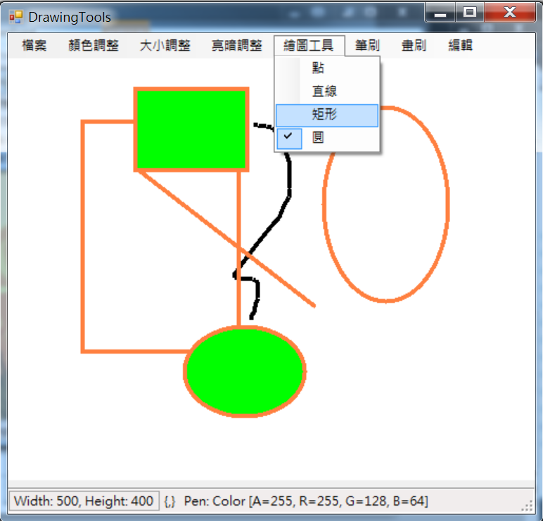
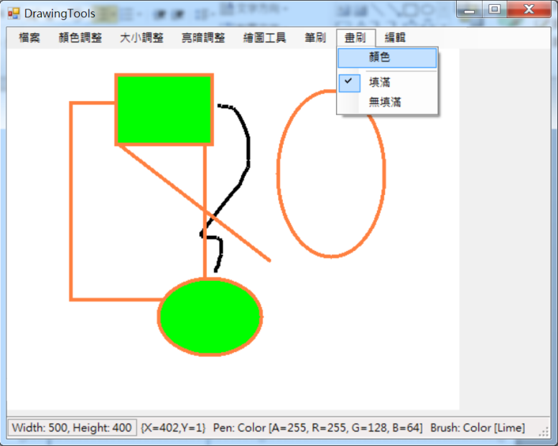
作業七：簡易小畫家
擴充上課的簡易小畫家程式
  具備畫矩形和畫圓工具(以按下滑鼠左鍵和放開滑鼠左鍵操作)
  具備畫刷選項可啟動顏色對話盒選畫刷顏色
  可選擇畫矩形和圓時是否以畫刷填色
  具備狀態列欄位顯示目前畫刷顏色

